Slide 1
Introduction à la discussion sur le renouvellement du GIS
V. Breton
Directeur du GIS France Grilles

Slide 2
Renouvellement du GIS
Rappel: expiration de l’avenant fin juin 2016
Quel rôle pour France Grilles dans le futur écosystème ?
Jalons passés
Septembre 2015: séminaire équipe animation FG
Décembre 2015: statut d’IR renouvelé
Décembre 2015: rapport du comité de pilotage des infrastructures et services numériques
Janvier 2016: réunion comité scientifique FG
Notes:
Le travail issu du séminaire de l’équipe d’animation de FG n’a pas été communiqué aux tutelles dans l’attente de l’avis du Haut Conseil des TGIR, de la décision du CD des TGIR et des recommandations du comité de pilotage des infrastructures et services numériques
Nous avons aussi sollicité l’avis des communautés d’utilisateurs à travers le comité scientifique
Nous n’avons pas préparé de proposition pour aujourd’hui afin de d’abord entendre l’avis des tutelles.
La décision de renouvellement du GIS est de l’autorité des tutelles. Nous sommes au service des tutelles pour travailler sur une proposition selon le calendrier qui sera décidé aujourd’hui.

Slide 3
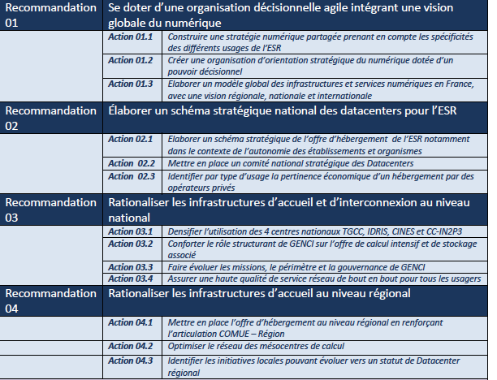
Recommandations du comité de pilotage

Slide 4
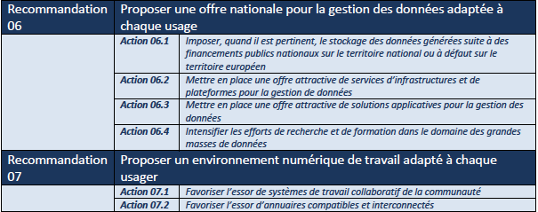
Suite des recommandations
Apports de France Grilles:
- Un réseau humain de compétences qui irrigue les communautés
- Une offre de services sur des infrastructures distribuées (grille, cloud et stockage)
- des outils open source mutualisés
- une intégration européenne
Notes:
Pas de roue à réinventer, des technologies partagées, des relais dans les communautés scientifiques, une intégration européenne

Slide 5
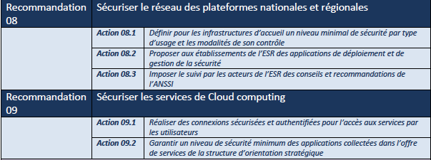
Suite des recommandations…
Apports de France Grilles:
Collaboration active avec l’ANSSI et les RSSI des établissements
Participation à des instances internationales (EGI CSIRT)
- offres de formation à des outils open source (Openstack, iRODS)
Notes:
Une politique de sécurité est nécessairement partagée par les organismes. FG a appris à travailler avec les établissements de recherche et avec l’ANSSI.
FG peut servir de lien entre les instances internationales (EGI CSIRT) et les RSSI des établissements (EPST, universités).

Slide 6
Conclusions du comité scientifique
La grille est un middleware qui ne crée pas ses propres ressources mais exploite les ressources existantes.
Elle ajoute un lien entre les centres de ressources existants. Ce lien entre centres de ressource existe aujourd’hui au niveau du calcul. Il faut l’élargir aux données.
Elle est un outil de démocratisation du calcul dans des communautés qui n’ont pas une culture du calcul intensif.
Il est important de construire un partenariat avec l’ensemble des acteurs nationaux pour définir quel lien mettre avec leurs ressources.
Ce partenariat doit permettre à la France de parler d’une seule voix dans le concert européen.

